Slide 1
PuC Highlighting (vs-code extension)
Fabian Jülich
Tim Köhne

Slide 2

Agenda
Preview
Syntax und Semantik
VS-Code Extensions
Umsetzung
Ausblick

Slide 3
Preview
Vorstellung der Funktionsweise

Slide 5
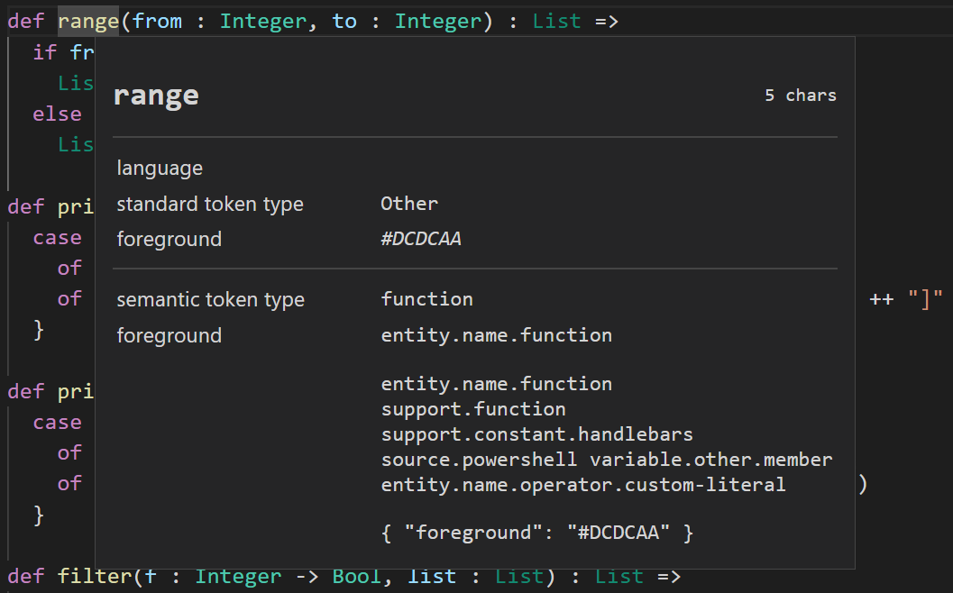

Slide 6
Syntax und Semantik
Begriffserklärung

Slide 7

Syntax
Strukturelle Regeln und Konventionen
Beschreibt erlaubte Ausdrücke und Konstrukte
Basierend auf mathematischer Notation (Lambda-Kalkül)
Funktionen, Argumente, Musterabgleich, Rekursion
Ausdrucksorientierte Auswertung
Klar, präzise und lesbar (wichtig für Fehlerminimierung und Wartbarkeit)

Slide 8
Semantik
Bedeutung und Interpretation von Programmen
Beschreibt, wie Programme funktionieren und was sie tun
Definiert das Verhalten von Ausdrücken und Konstrukten
Bezieht sich auf die Ausführung und Auswertung von Code
Regelt den Effekt von Funktionen und Operationen auf Daten
Umfasst Typsysteme und Regeln für Fehlerbehandlung
Konsistente und vorhersagbare Programmausführung

Slide 9
VS-Code Extensions
Einführung

Slide 10
Abhängigkeiten
Microsoft Visual Studio Code (Code Editor)
npm (Paketmanager für JS-Bibliotheken
TypeScript Compiler (kompiliert zu JavaScript)
Node.js (Laufzeitumgebung für JS)
Optional: VS Code Extension Development Kit (Tool zum Erstellen und Verwalten von Extensions, welches das Packen und Veröffentlichen vereinfacht)
21.07.2023
Puc highlighting

Slide 11
Extensions entwickeln
Vorbereitung
Setup
Definition einer Aktivierungsfunktion, die beim Öffnen einer Datei mit der festgelegten Endung ausgeführt wird und so die Extension initialisiert und seine Komponenten registriert.
Handler
Es können bereitgestellte Trigger genutzt werden, um Befehle oder andere Events, wie z.B. Tastatureingaben mithilfe einer Callback-Funktion zu behandeln.
Testen
Mit dem Debugging-Tool lässt sich die Extension an Beispielcode testen (Inspect Editor Tokens and Scopes) und z.B. unterschiedliche Themes ausprobieren.
Verwenden
Die Extension kann produktiv genutzt werden, indem sie in den .vscode/extensions Ordner verschoben oder eine VSIX-Datei erstellt und in den Marketplace hochgeladen wird.
Die Extension wird durch ein Manifest in package.json konfiguriert. Hier werden Metadaten wie Name, Version, Abhängigkeiten und unterstützte Dateiendung angegeben.

Slide 12
Umsetzung
Spezifische Implementierung

Slide 13
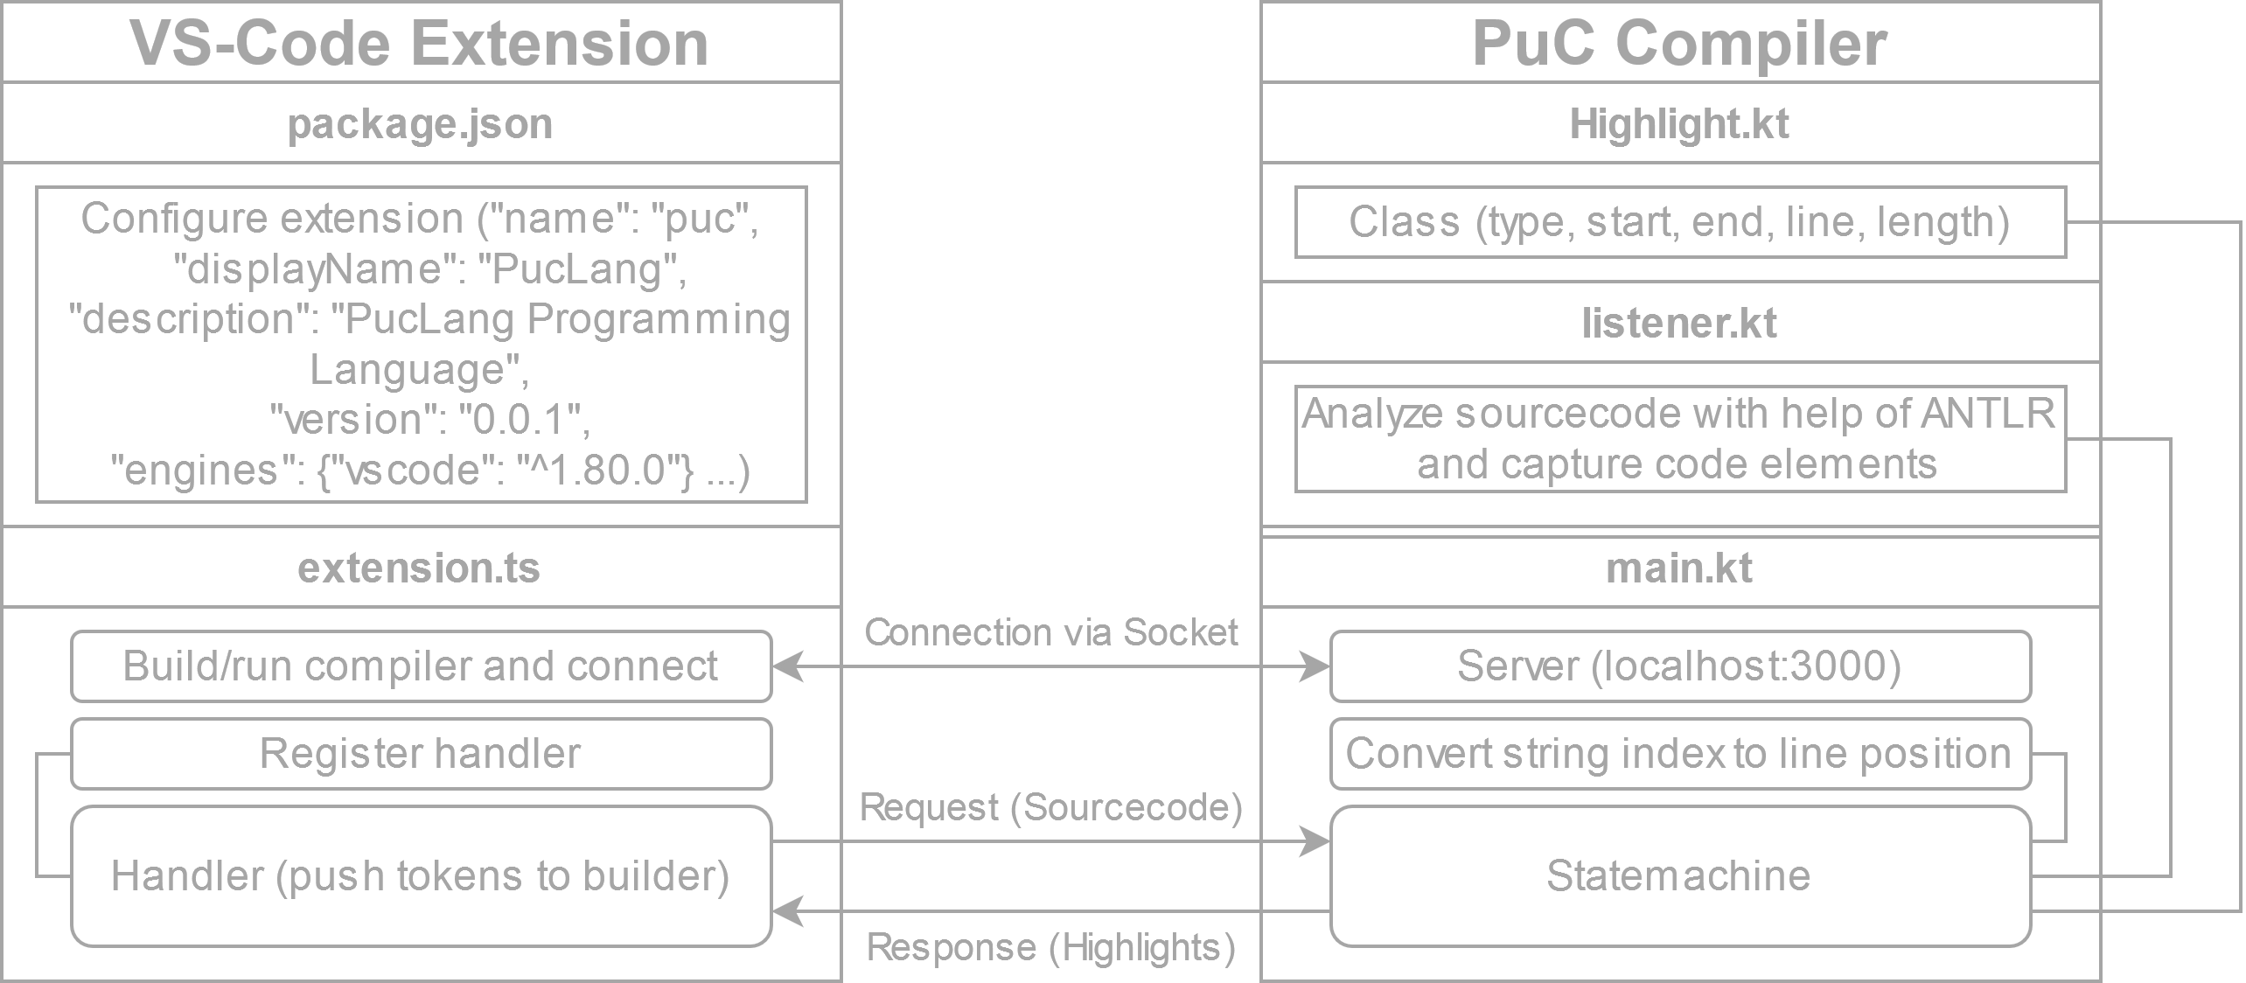
Architektur

Slide 14
Ausblick
Erweiterbarkeit

Slide 15

Wie könnte es weitergehen?
Die Extension ist beliebig erweiterbar und lässt somit zu, auch das Kompilieren und Ausführen von PuC Quellcode oder Features wie Autovervollständigung zu implementieren, um so eine vollwertige Sprachunterstützung zu schaffen.

Slide 16



Vielen Dank!
https://github.com/timkoehne/Semantic-Highlighting-for-PuC-SS23

